Slide 1
The C# Programming Language
Наслідування, поліморфізм та інкапсуляція
Inheritance, polymorphism & encapsulation

Slide 2
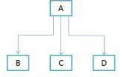
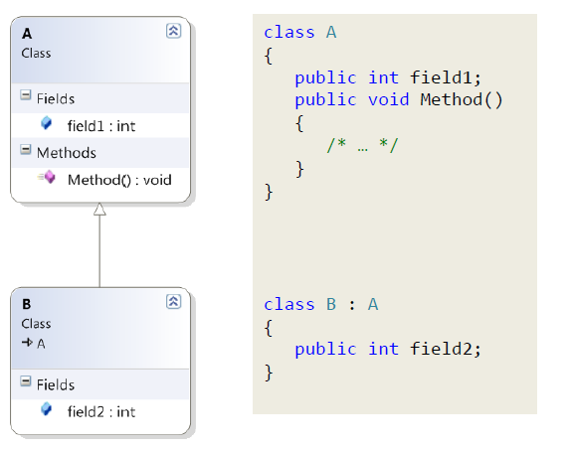
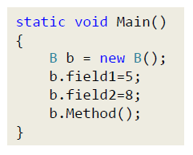

Наслідування / Inheritance
Наслідування - це механізм об'єктно-орієнтованого програмування поряд з інкапсуляцією, поліморфізмом і абстракцією.
Що дозволяє створити новий клас на основі вже існуючого батьківського, при цьому усі члени батьківського класу наслідуються новим похідним класом.

Slide 3


Переваги / Advantages
Повторне використання існуючого коду
Наслідування сприяє повторному використанню коду, зменшує дублювання. Коли клас наслідує інший клас, він може отримати доступ до всіх функціональних можливостей батьківського класу, таким чином не потрібно повторно писати код, який уже існує, у кожному новому класі.
Економія часу
Оскільки існуючий код повторно використовується, це призводить до менших витрат на розробку та обслуговування.
Надійність
Код базового класу буде вже протестований і налагоджений, не потрібно буде тестувати усі нові зміни.
Розширення коду
Наслідування покращує майбутнє розширення коду, оскільки ми можимо добавити новий метод або властивість лише у батьківський клас, замість того щоб дублювати їх у кожному похідному класі, і тестувати усі ці зміни.

Slide 4
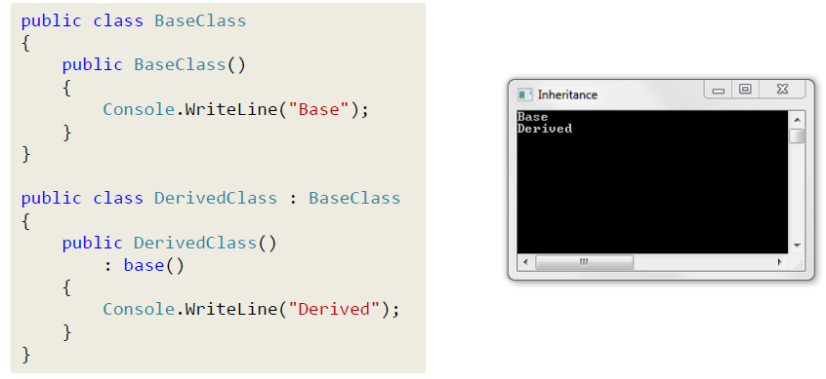

Ключове слово base
Використання ключового слово base дозволяє викликати конструктор базового класу.

Slide 5



Інкапсуляція / Encapsulation
Інкапсуляція - це приховування реалізації членів класу.
По іншому інкапсуляція - це захисний щит, який запобігає доступу до даних, кодом поза цим щитом.
Інкапсуляція досягається використовуючи модифікатори доступу.
public private protected internal protected internal private protected
Ніколи не слід робити поля відкритими, це поганий стиль.​
Для звернення до поля, рекомендується використовувати методи доступу get і set.

Slide 6

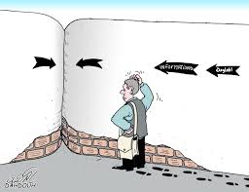
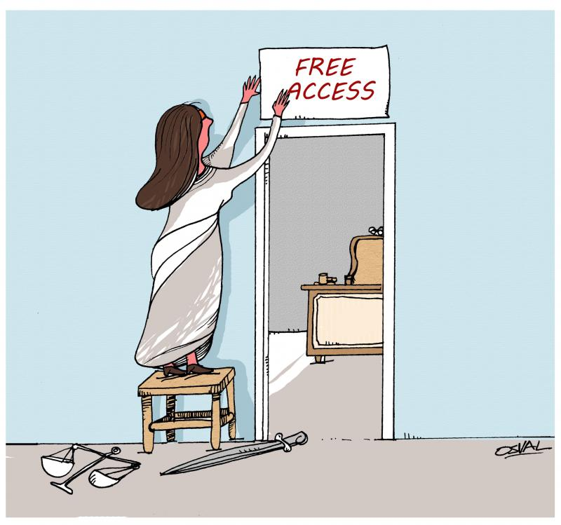
Модифікатори доступу
Модифікатори доступу - це ключові слова, які визначають доступність члена або типу.
За допомогою модифікаторів доступу можна задавати різні рівні доступу до членів або типів.
public Тип або член є доступний будь-яким іншим кодом у тій же збірці або іншій збірці, на яку посилається.
private Тип або член є доступний лише кодом того класу, у якому він оголошений.
protected Тип або член є доступний лише за допомогою коду того класу, у якому він оголошений або у похідному.
internal Тип або член є доступний будь-яким кодом у тій же збірці, але не з іншої збірки.
protected internal Тип або член є доступний будь-яким кодом у тій же збірці або будь-якого похідного класу в іншій збірці.
private protected Тип або член є доступний кодом у тому ж класі або у похідному класі, але у збірці базового класу.

Slide 7
Переваги / Advantages
Приховування даних
Користувач не матиме уявлення про внутрішню реалізацію класу.
Таким чином наша система є більш захищена, оскільки користувач не може внести некоректні дані.
Підвищена гнучкість
Ми можемо зробити поля класу, як лише для читання, так і лише для запису, залежно від наших вимог. Якщо ми хочемо зробити поля лише для читання, то в коді нам слід використовувати лише get accessor. Якщо ми хочемо зробити поля лише для запису, тоді нам потрібно використовувати лише set accessor.
Повторне використання та Розширення коду
Інкапсуляція також покращує повторне використання та дозволяє легко змінювати код під час нових вимог. Оскільки усі приховані члени містяться лише в одному місці і їхнє використання є обмеженим.

Slide 8

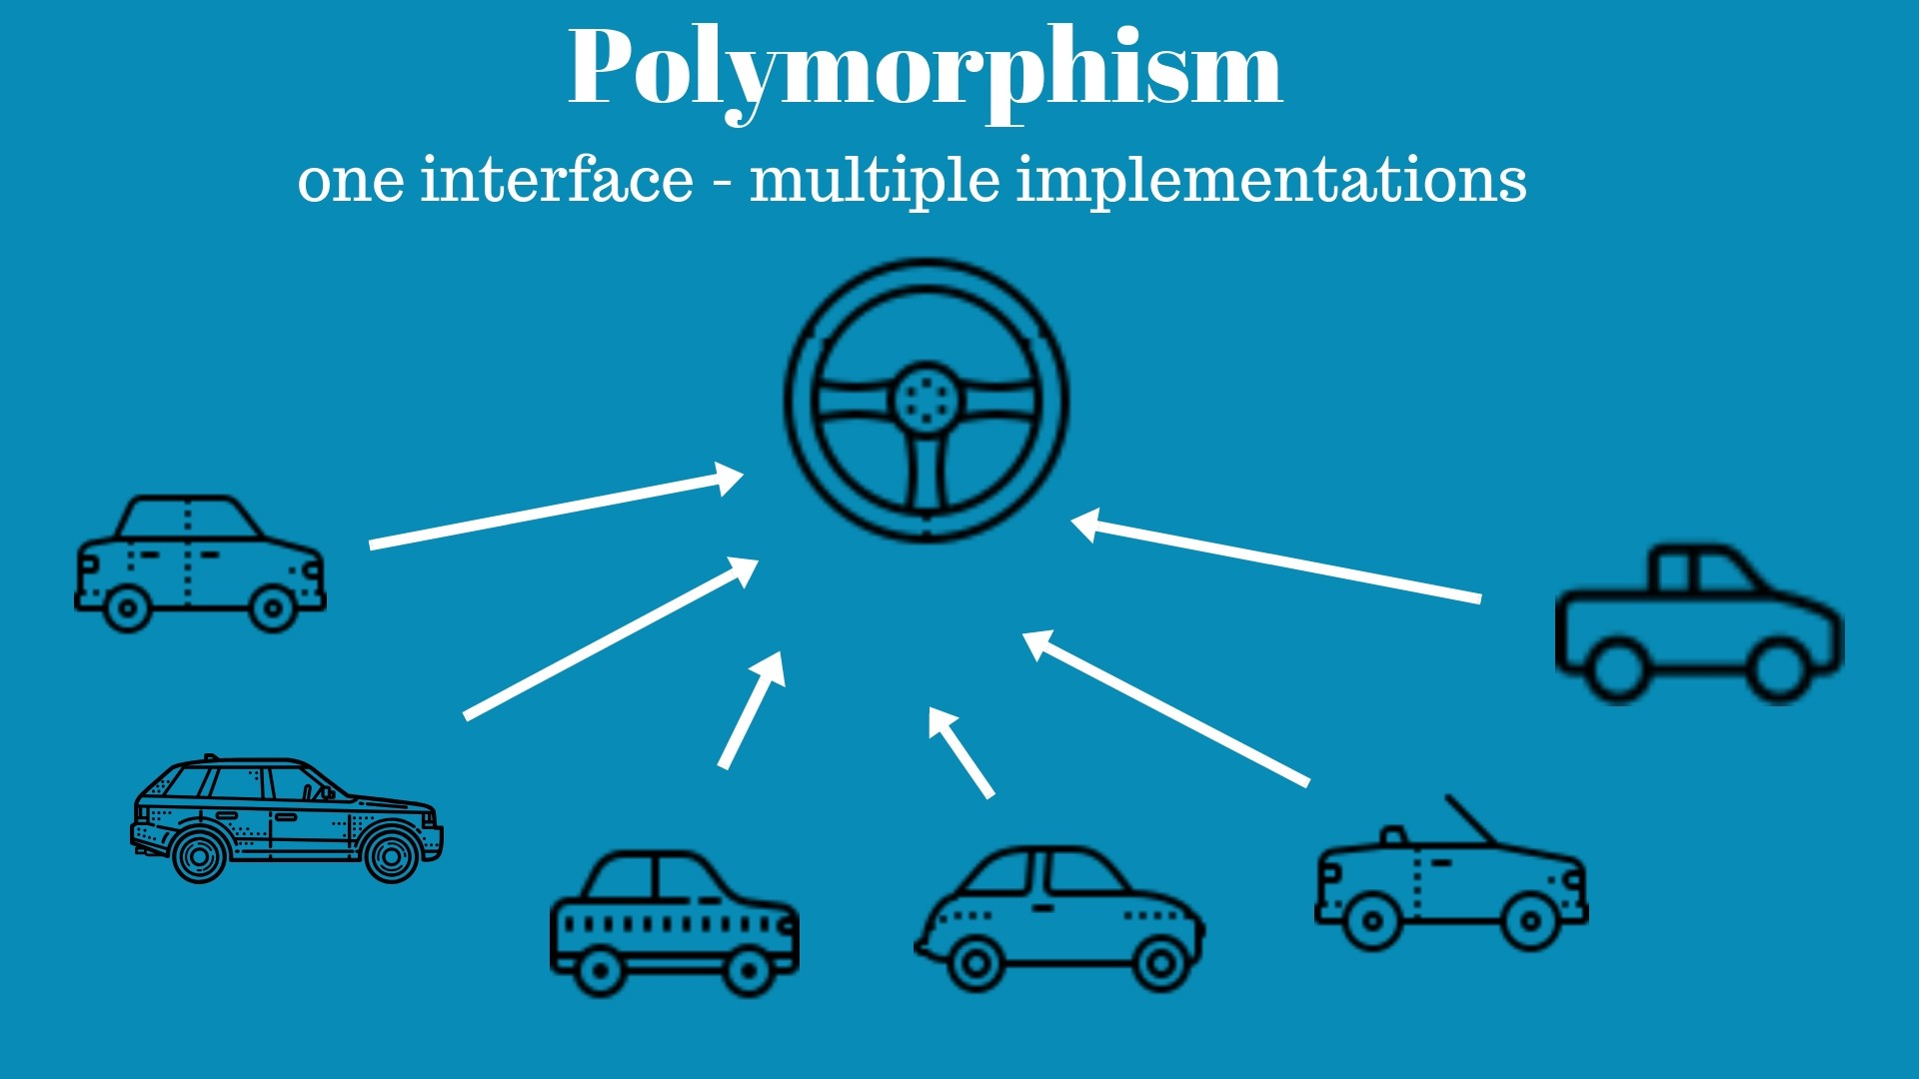
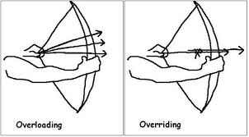
Поліморфізм / Polimorphism
Поліморфізм - можливість об'єктів з однаковою специфікацією мати різну реалізацію.
Форми поліморфізму:
використання віртуальних членів (перевизначення virtual / override).
приведення типів.
перевантаження методів

Slide 9
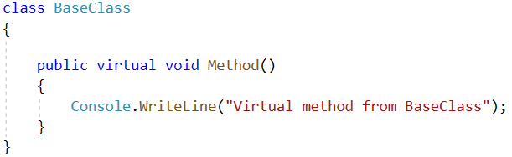
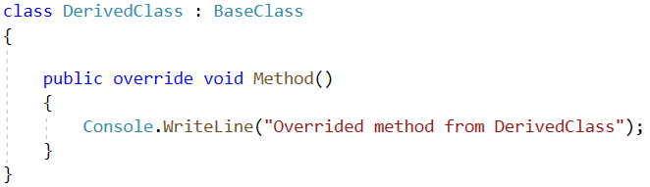

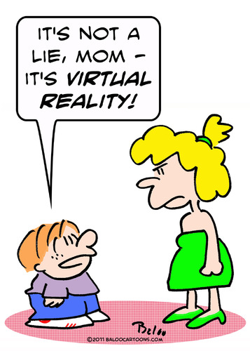
Ключові слова virtual / override
Ключове слово virtual використовується до властивостей, методів, індексаторів або подій базового класу, для того щоб похідні класи мали можливість перевизначити їх, використовуючи ключове слово override.
Ключові слова virtual і override дозволяють вам використовувати поліморфізм.

Slide 10

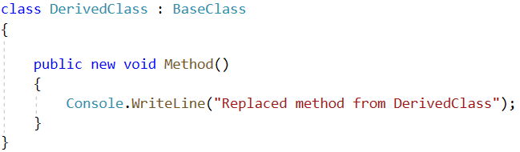
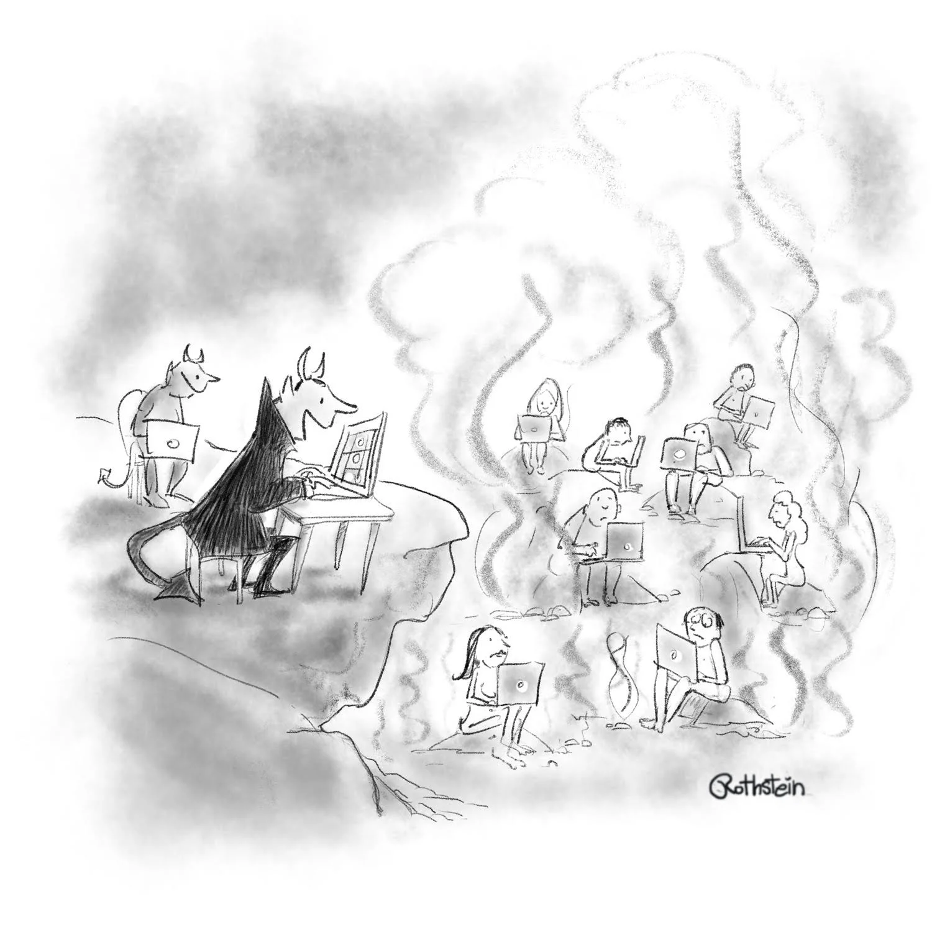

Ключове слово new
Для того щоб уникнути перевизначення і поліморфізму використовується ключове слово new, що називається заміщенням.

Slide 11

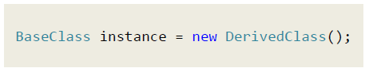
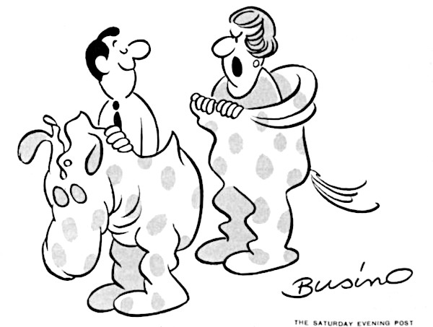
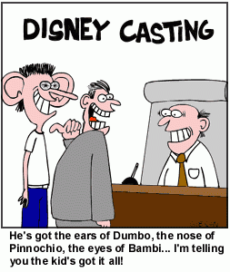
Приведення типів
Приведення до базового типу використовується для приховування реалізації членів похідного класу і для більшої гночкості, оскільки змінна приведено до базового класу може містити у собі екземпляри будь якого класа нащадка.
Змінна instance типу BaseClass зберігає посилання на екземпляр класу DerivedClass.

Slide 12
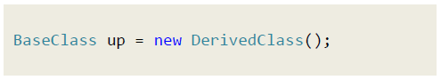
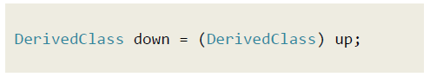


Приведення типів UpCast і DownCast
UpCast - приведення екземпляра похідного класу до базового типу.
DownCast - приведення екземпляра базового типу до похідного типу.
DownCast неможливий без попереднього UpCast.

Slide 13
Переваги поліморфізму
Повторне використання існуючого коду.
Поліморфізм дозволяє нам використовувати повторно існуючий код, що полегшує читання, розробку та підтримку коду.
Приховування деталей реалізації.
Поліморфізм дозволяє нам приховувати деталі реалізації, взаємодіючи з групою різних класів через загальний інтерфейс. Це означає, що ми можемо мати клас, який взаємодіє з великою кількістю об’єктів, які наслідуються від одного і того ж базового класу.
Множинна реалізація.
Поліморфізм дозволяє нам, викликавши один метод, насправді виклакати різні методи і оримувати різні результати.

Slide 14

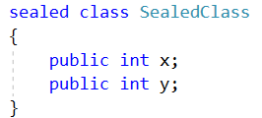
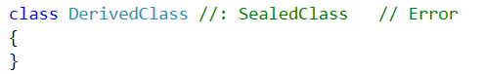
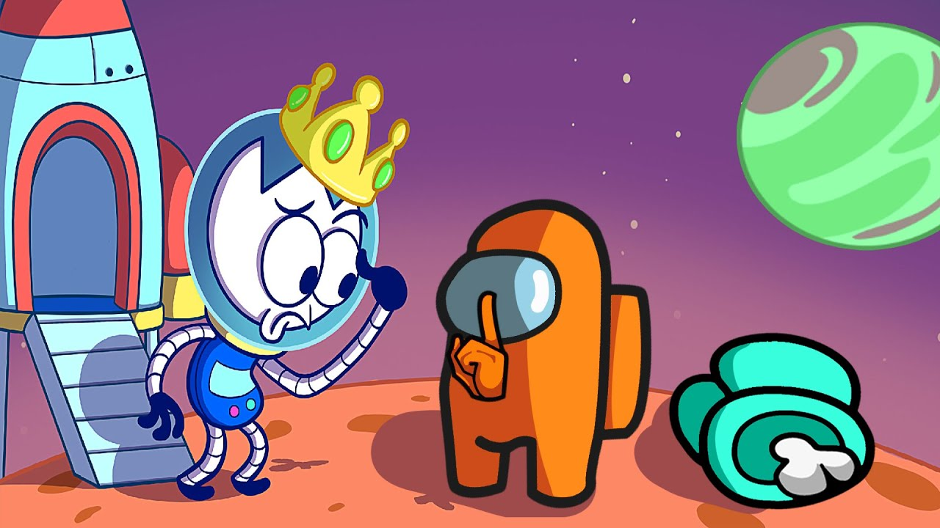
Ключове слово sealed
При застосуванні до класу модифікатор sealed забороняється іншим класам наслідуватись від цього класу.
Модифікатор sealed можна використовувати з методами або властивостями. Це дозволяє заборонити перевизначати віртуальні методи або властивості в похідних класах.

Slide 15

Приклади / Examples

Slide 16
Tasks
Task1
Використовуючи Visual Studio, створіть проект за шаблоном Console Application, назвіть його Lesson011_Task1.
1) Створіть класи Car, Truck, Bus, Motorcycle, Bicycle, Plane у них створіть
поля weight, height, width, price, maxSpeed,
і методи Start, Stop, які просто виводять на екран відповідну інформацію.
2) Створіть базовий клас Vehicle і класи нащадки Car, Truck, Bus, Motorcycle, Bicycle, Plane,
у батьківському класі створіть поля weight, height, width, price, maxSpeed, і методи Start, Stop, які просто виводять на екран відповідну інформацію.
Task2
Використовуючи Visual Studio, створіть проект за шаблоном Console Application, назвіть його Lesson011_Task2.
Базуючись на попередній програмі, зробіть усі поля приватними і створіть відповідні властивості для доступу до полів.
Task3
Використовуючи Visual Studio, створіть проект за шаблоном Console Application, назвіть його Lesson011_Task3.
Базуючись на попередній програмі, зробіть усі методи базого класу virtual, і перевизначте їх у всіх похідних класах.
Після чого створіть масив типу Vehicle, який заповніть усіма екземплярами похідних класів. Після чого у циклі викличте
обидва методи.
Task4
Використовуючи Visual Studio, створіть проект за шаблоном Console Application, назвіть його Lesson011_Task4.
Базуючись на попередній програмі, створіть клас Garage у яому створіть поле vehicles типу масив Vehicle,
створіть коструктор який приймає масив Vehicle і присвоює його у відповідне поле.
Створіть метод Vehicle GetVehicle(int index) який буде повертати конкретний Vehicle по індексу, і видаляти його з гаражу.
Створіть метод void SetVehicle(int index, Vehicle vehicle ) який буде додавати конкретний Vehicle по індексу у гараж.
Виконайте перевірку у двох методах на наявність машини у гаражі за конкретним місцем
і виведіть відповідне повідомлення на екран.
Після отримання машини з гаражу запустіть її і зупиніть.

